Slide 1
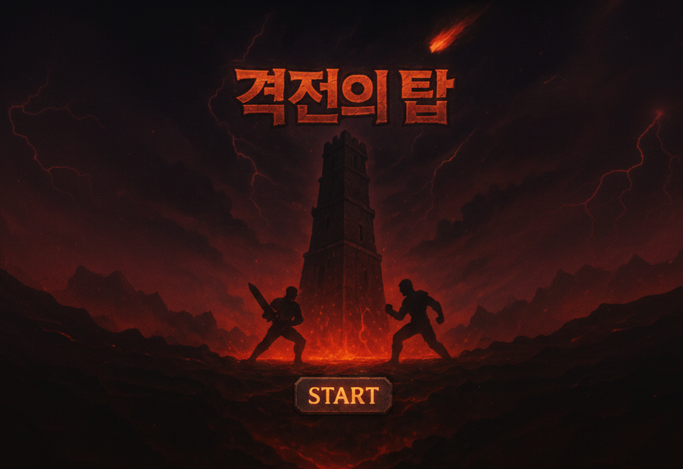
2024184003
게임공학과
김영록
Notes:
표지

Slide 2
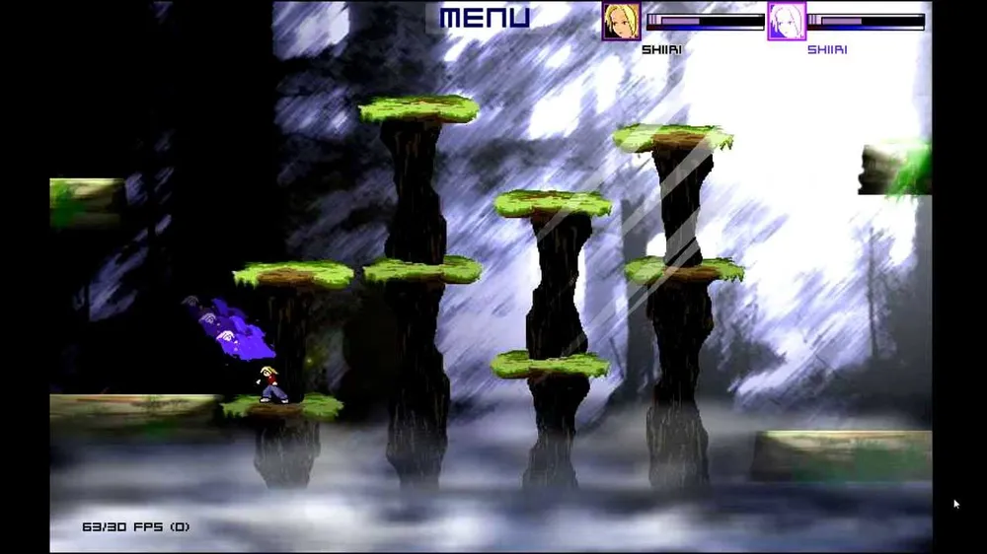
게임 컨셉
[ 게임 제목 ]
격전의 탑
[ 게임 컨셉 ]
탑에서 1 vs 1로 전투를 하는 격투 게임
( Etherena라는 플래시 게임을 레퍼런스)
[ 재미 요소 ]
플레이어들은 공격, 방어, 경직 기술으로 심리전 전투
일정 시간이 지나면 위험요소가 아래에서부터 천천히 올라옴
위험요소가 올라올 때 상대방이 위로 올라오는 것을 방해하며 괴롭히는 것
Notes:
게임 컨셉 페이지

Slide 3
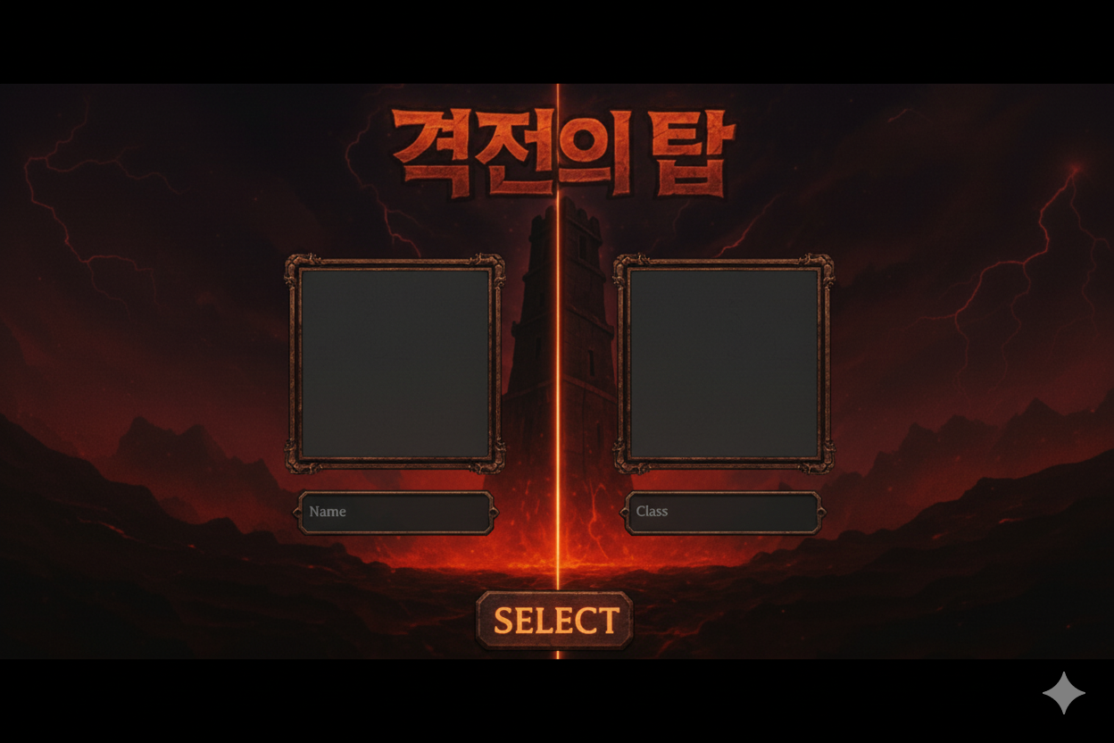
게임 흐름
시작화면
캐릭터 정하기
Notes:
전체 게임 흐름_1

Slide 4
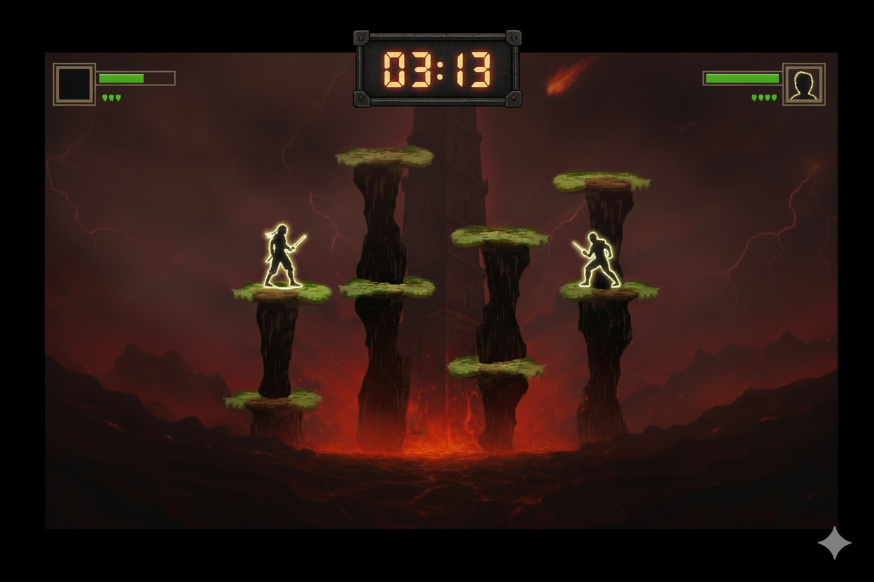
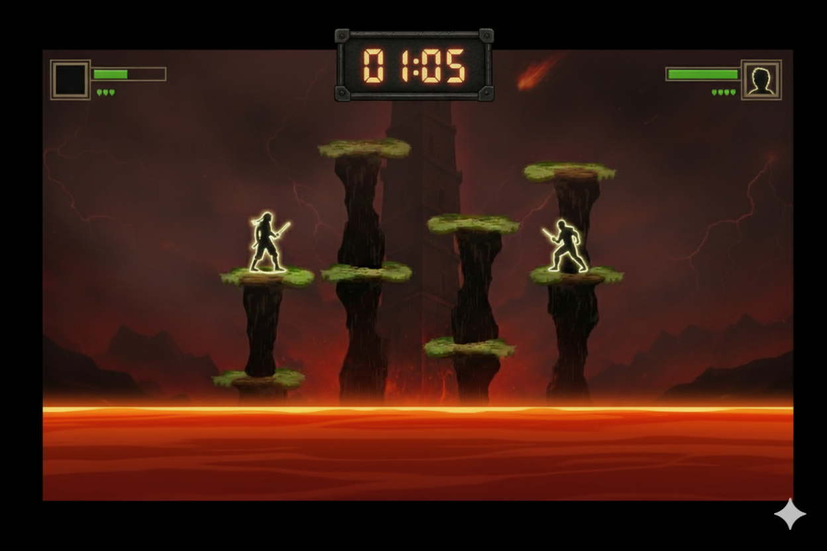
게임 흐름
인게임 화면
위험 요소 생성
Notes:
전체 게임 흐름_2

Slide 5
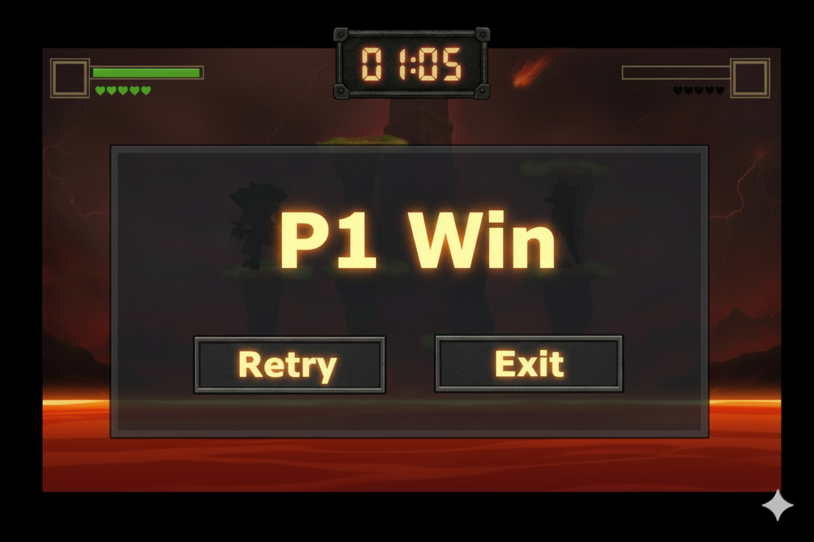
게임 흐름
종료 화면
Notes:
전체 게임 흐름_3

Slide 6
개발 일정
주차 | 주차 별 일정
1주 차 | 리소스 수집
2주 차 | 애니메이션, 인풋 시스템 구현
3주 차 | 콜라이더 시스템 구현 ( 더미 맵, 플레이어 )
4주 차 | 히트박스 시스템 구현
5주 차 | 전투 시스템 구현 ( 스킬, 플레이어 종류 ) , 용암 시스템 구현
6주 차 | 전투 할 수 있는 맵 구현 ( 최소 2개 목표 )
7주 차 | 게임 인터페이스 구현 ( 시작화면, 캐릭터 선택화면, 게임 화면 )
8주 차 | 사운드, 이펙트 시스템 구현
9주 차 | 최종 점검 및 마무리
Notes:
개발 일정

